Slide 1
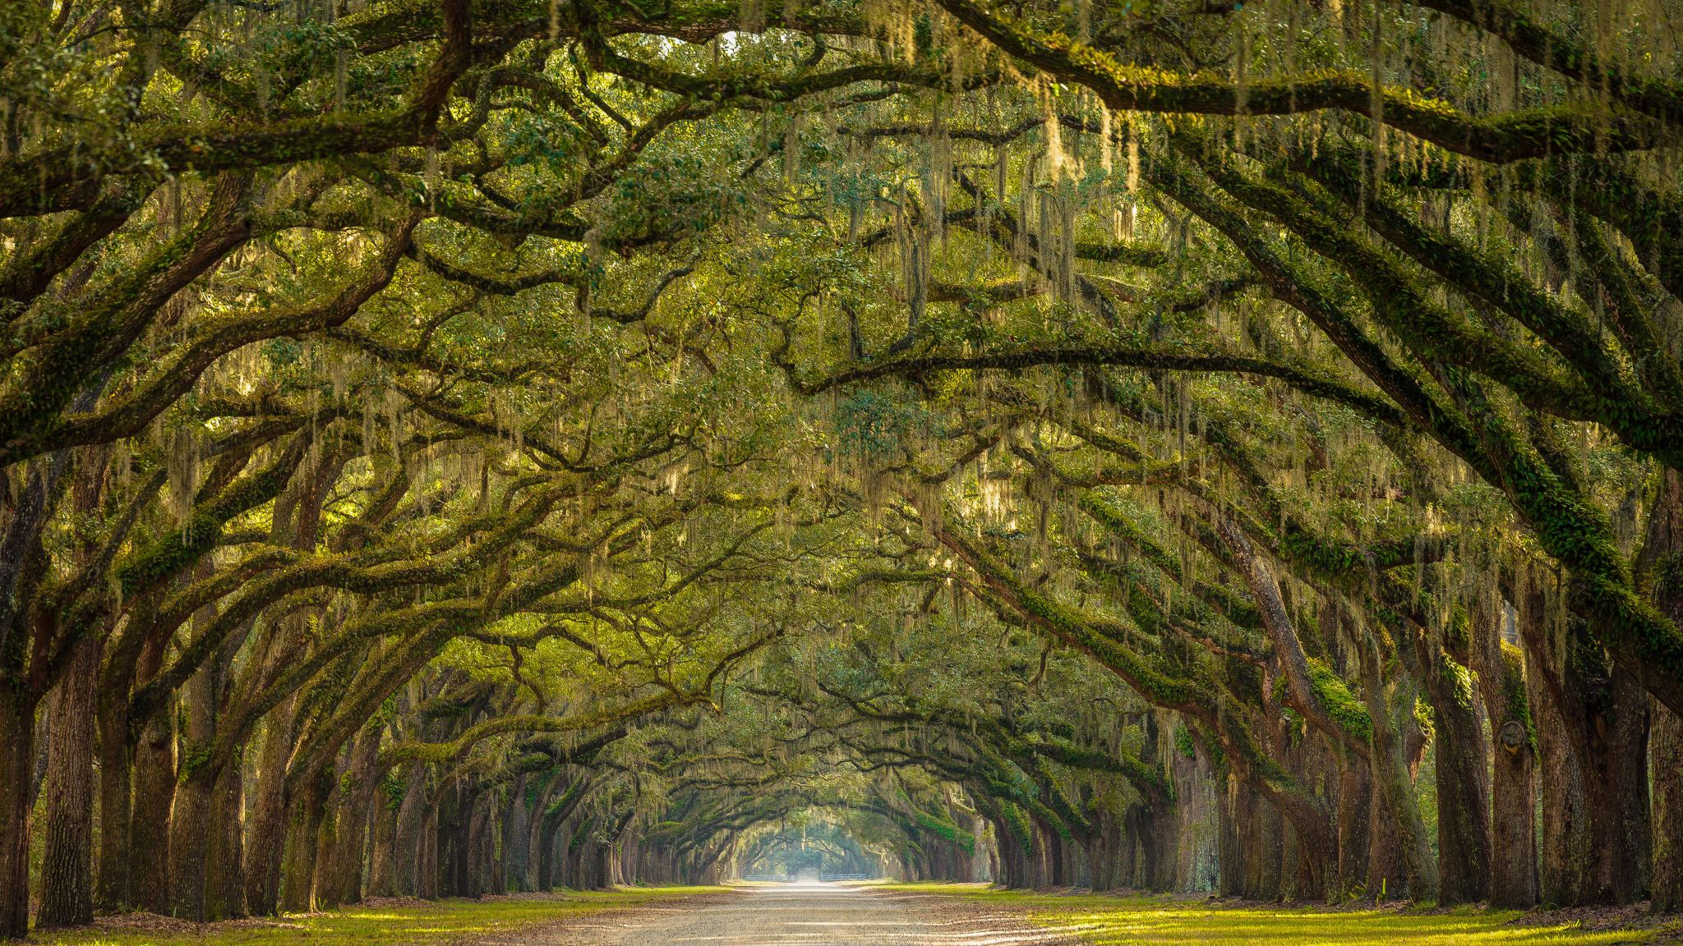
PARQUES NACIONALES Y NATURALES ESPAÑOLES
4º ESO A, C y D

Slide 2

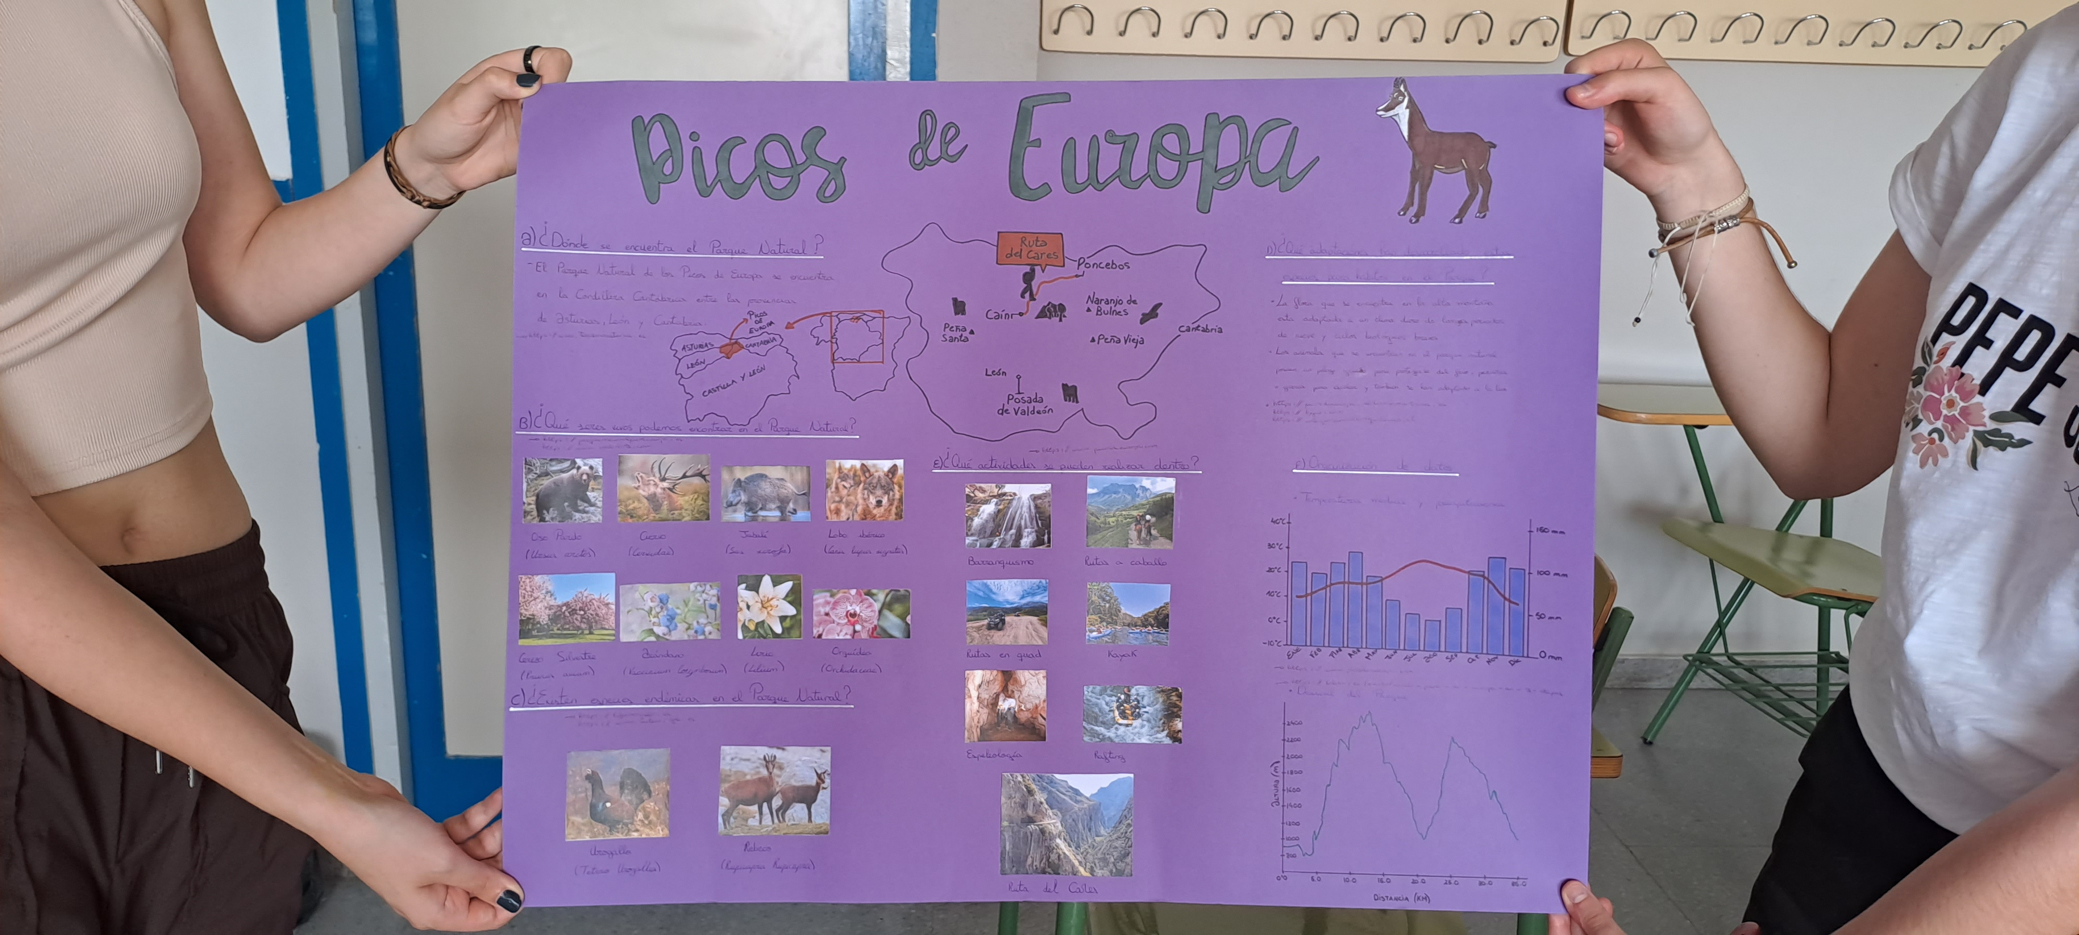
PAULA ALONSO SÁNCHEZ. 4º A. PARQUE NACIONAL DE LOS PICOS DE EUROPA

Slide 3

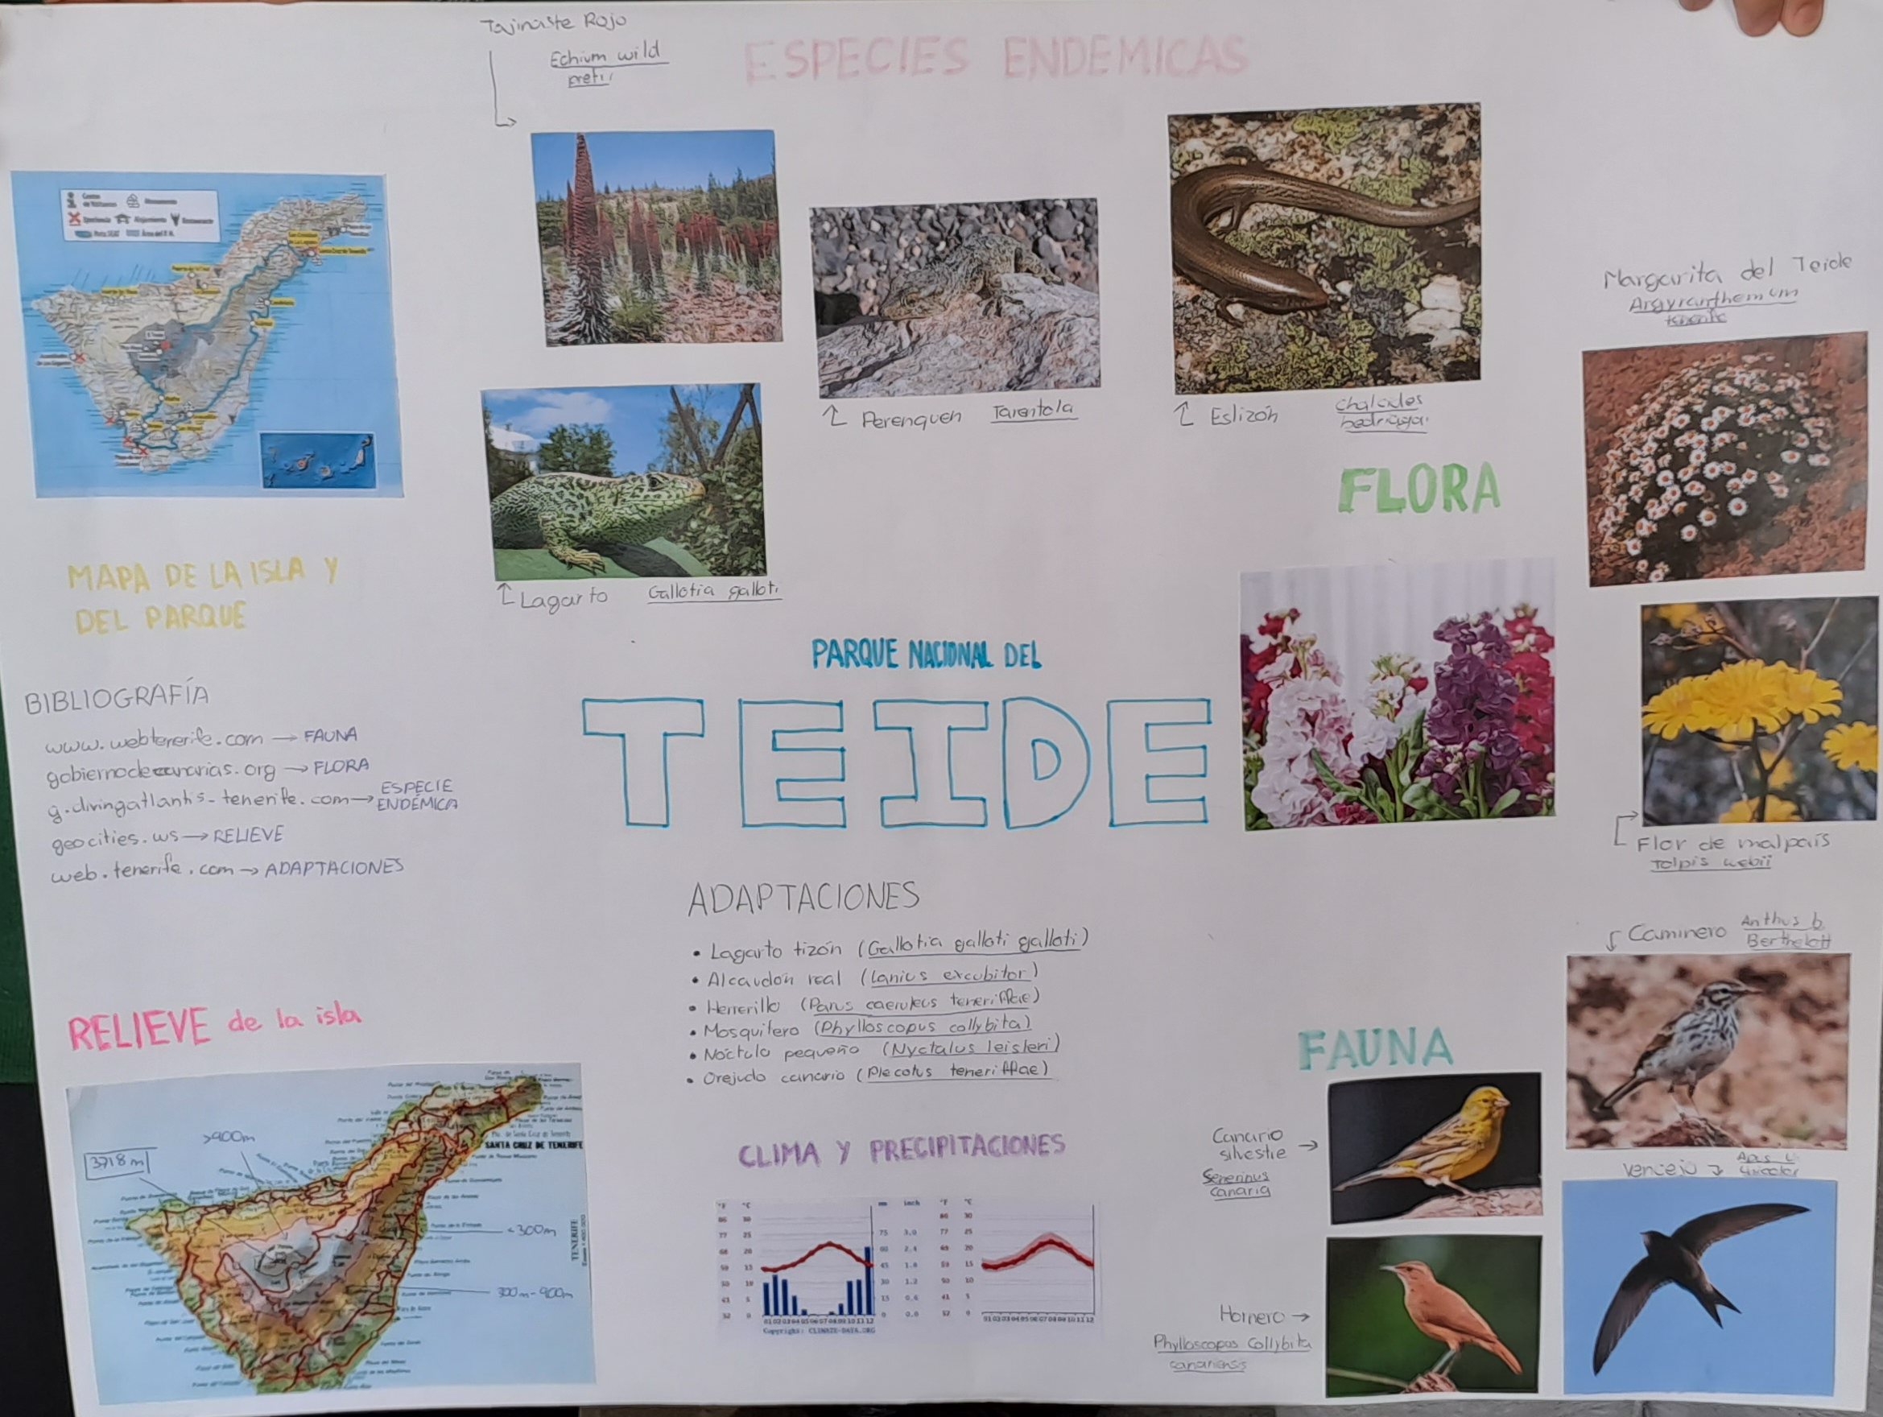
SARA
GONZÁLEZ
FERNÁNDEZ.
4º A. PARQUE
NACIONAL
DEL TEIDE

Slide 4
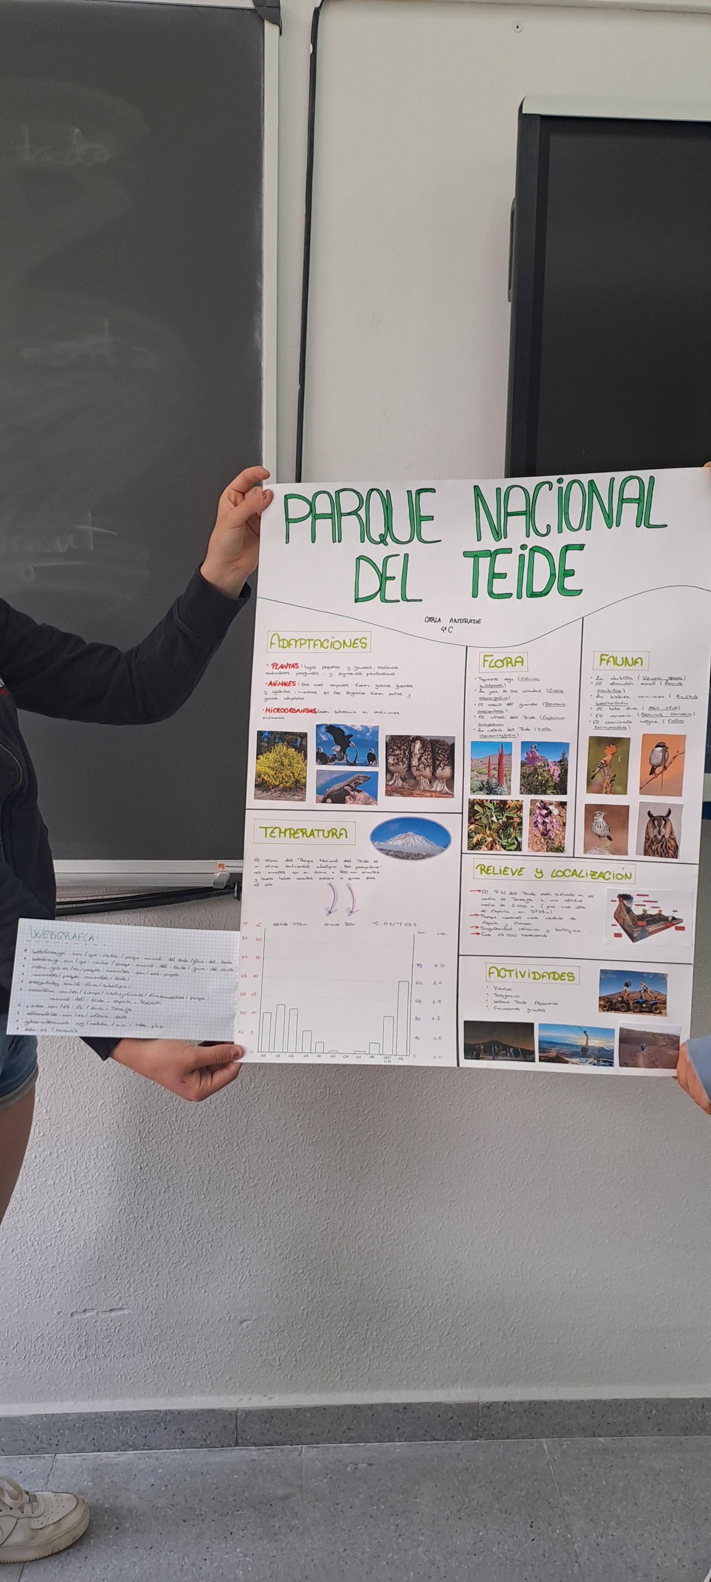
CARLA ANDRADE GONZÁLEZ.
4º C. PARQUE NACIONAL DEL TEIDE

Slide 5
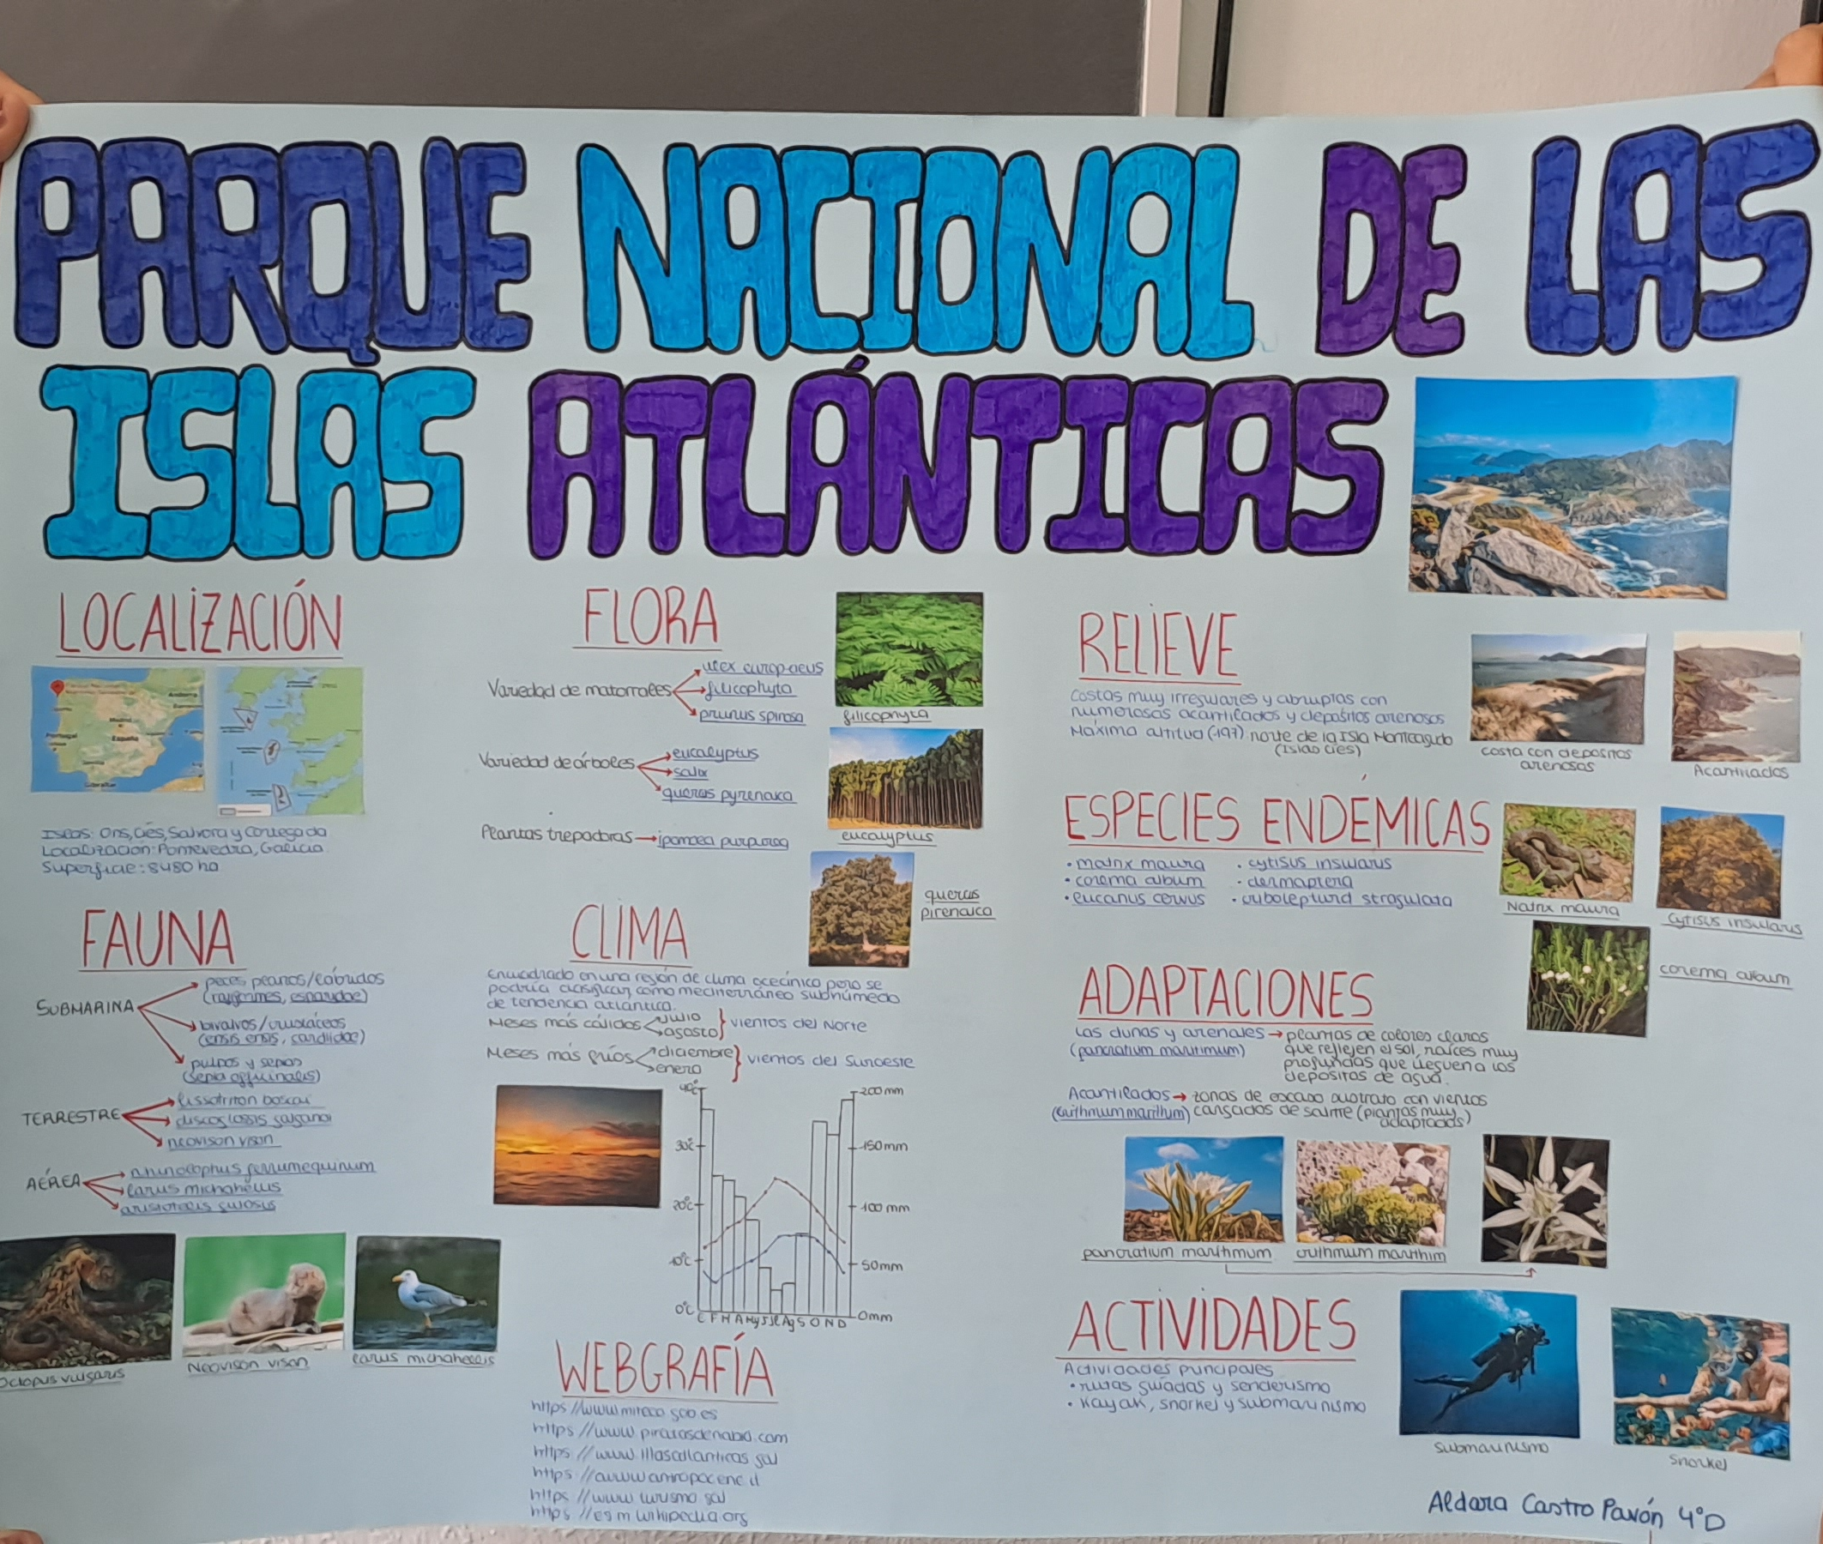
ALDARA CASTRO
PAVÓN. 4º D.
PARQUE
NACIONAL
DE LAS ISLAS
ATLÁNTICAS
DE GALICIA

Slide 6
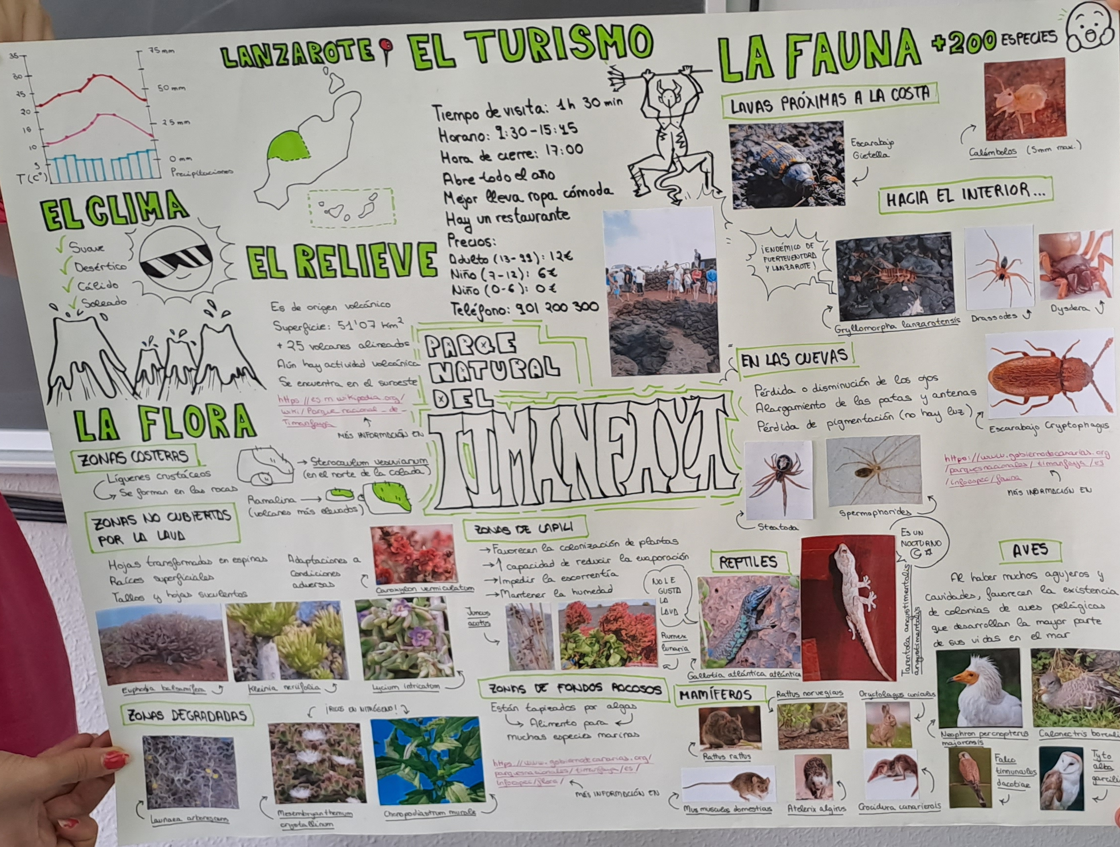
AINHOA DE
ABAJO
SÁNCHEZ.
4ºD. PARQUE
NACIONAL DE
TIMANFAYA

Slide 7
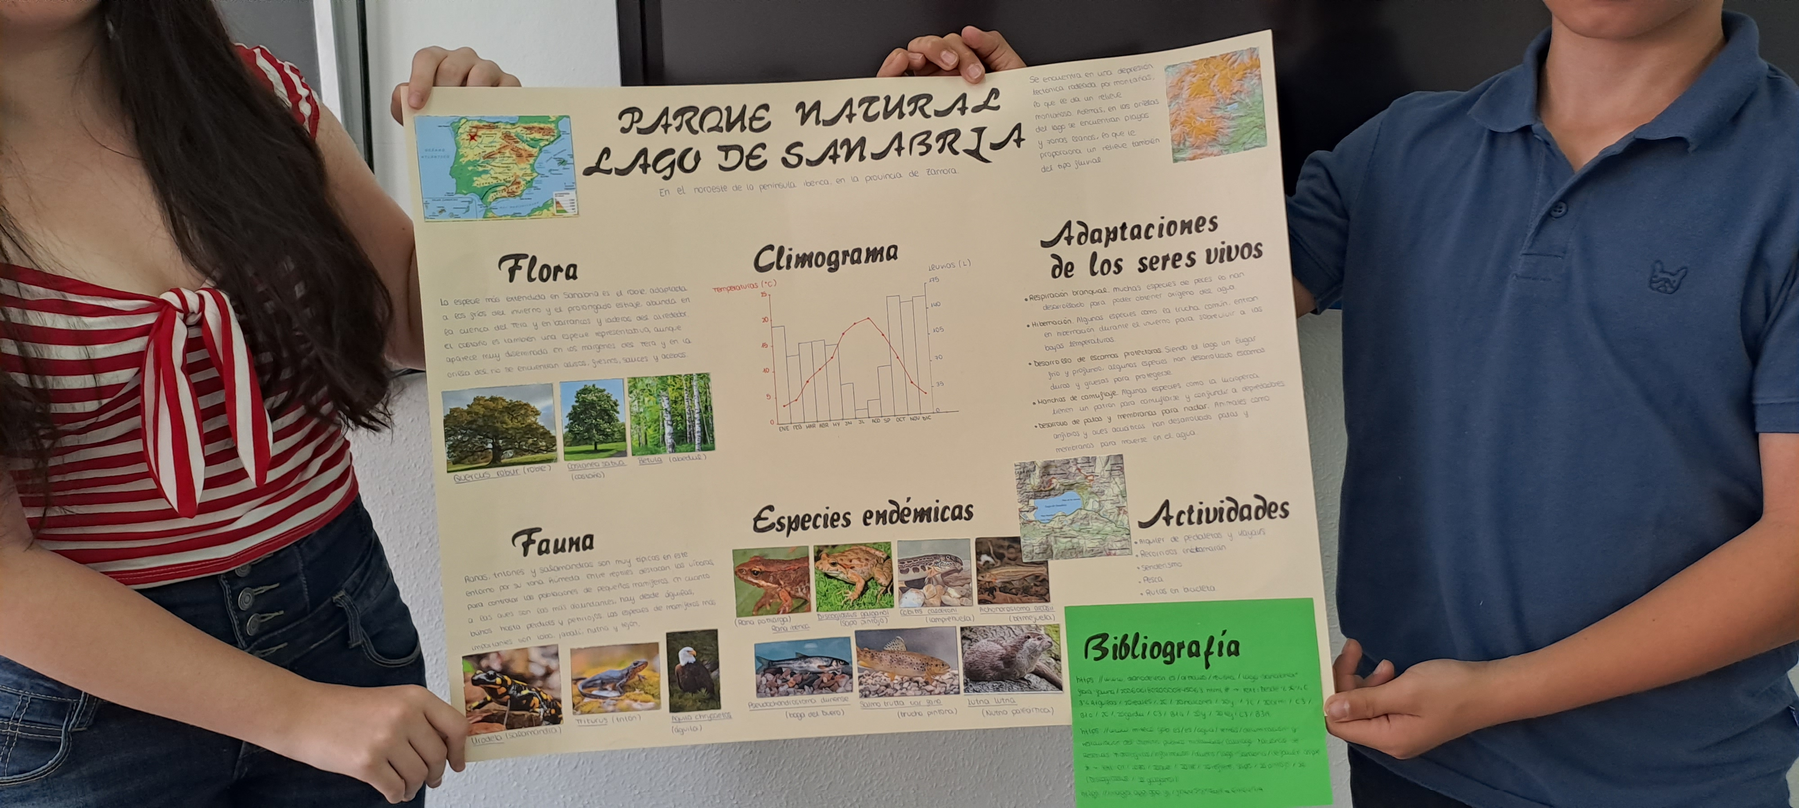
CLAUDIA NIETO FERNÁNDEZ.
4º D. PARQUE NATURAL DEL LAGO DE SANABRIA

Slide 8
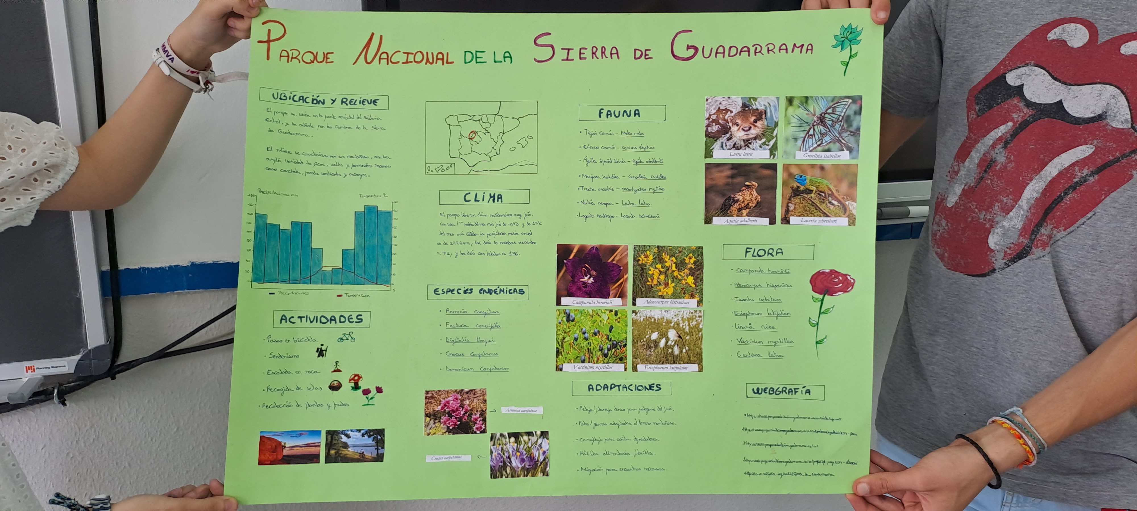
NOA MARÍA SANTANA NICULESCU. 4º D. PARQUE NACIONAL
DE LA SIERRA DE GUADARRAMA

Slide 9
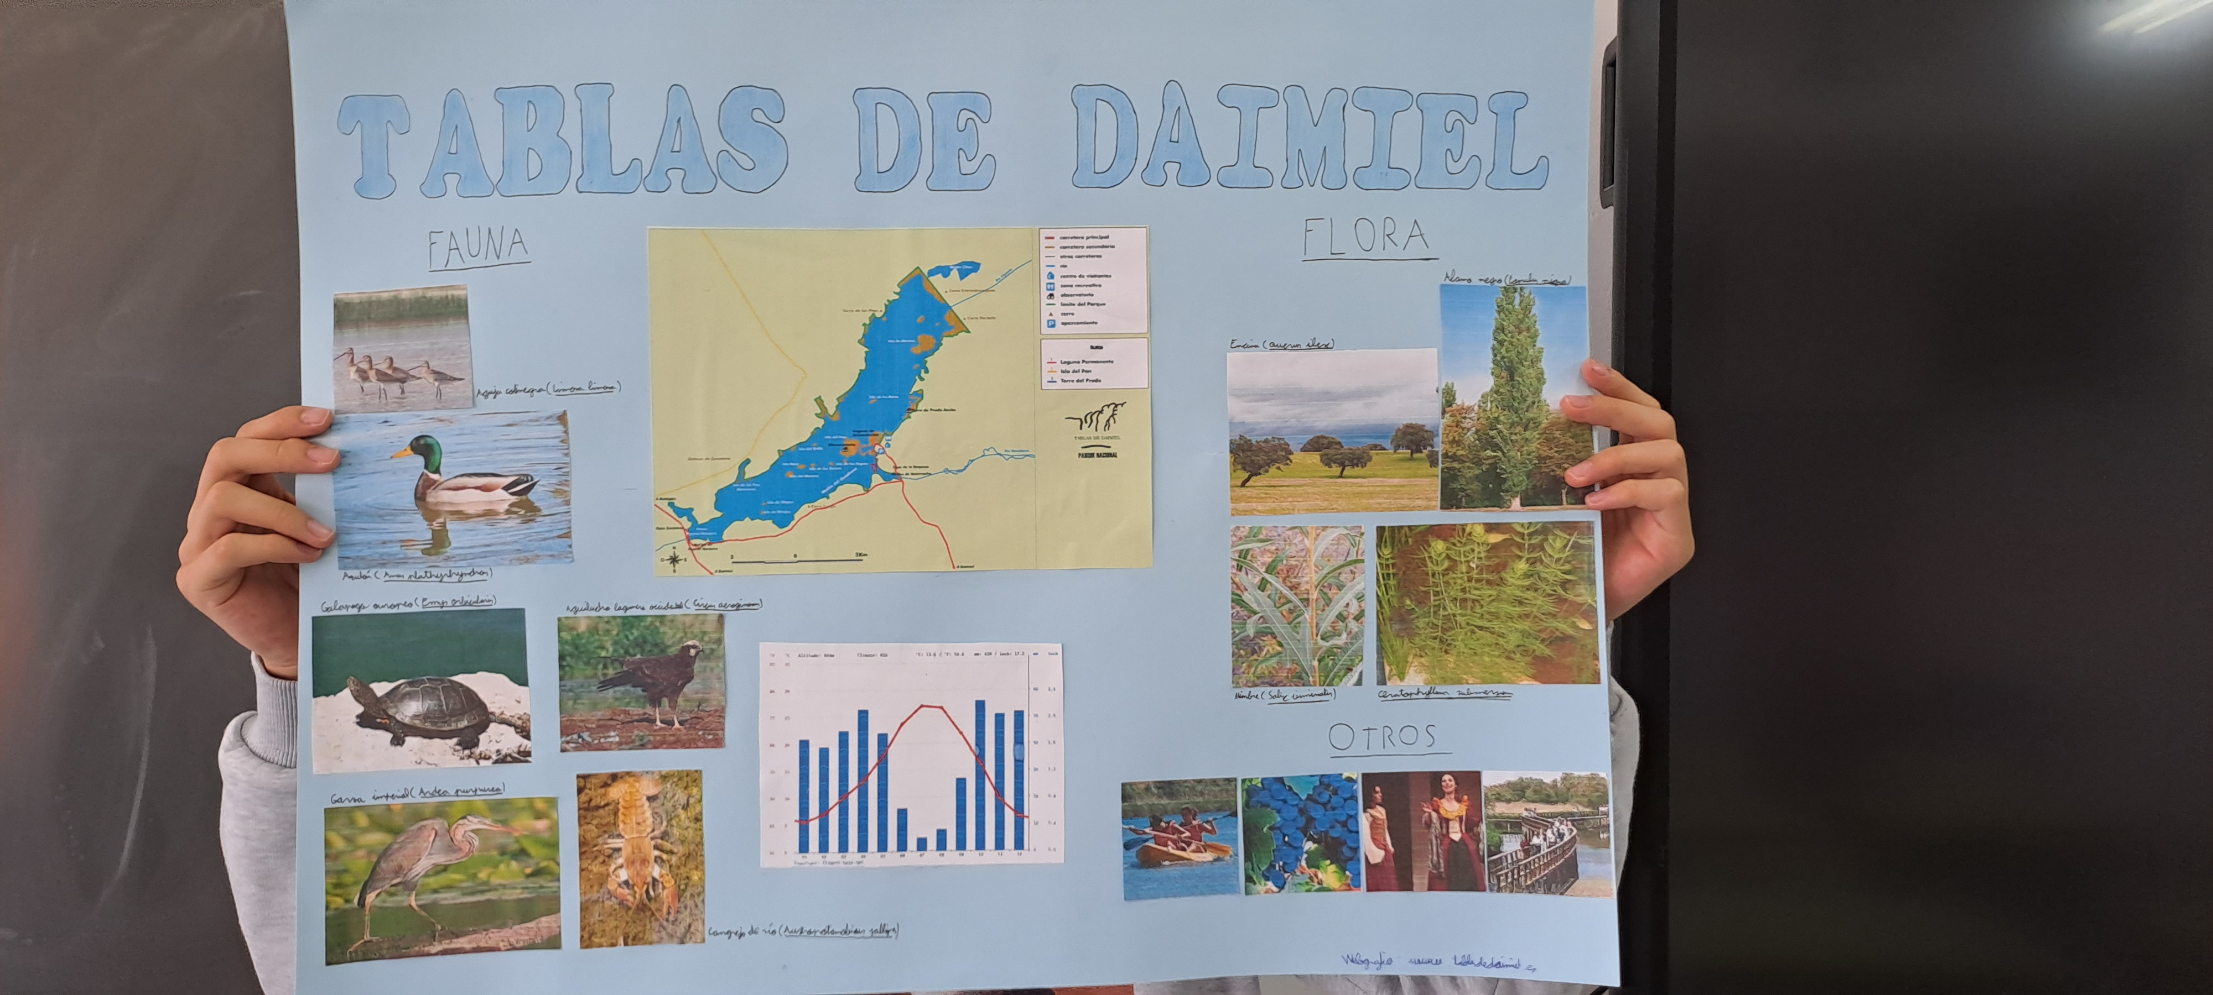
SAMUEL
ZURDO IZQUIERDO.
4º D. PARQUE NACIONAL DE LAS TABLAS DE DAIMIEL

